Slide 1

Handy&D
Présentation de projet libre
Projet libre Epitech de tech5
Alexis Beaudoin — alexis.beaudoin@epitech.eu
Notes:
- Nom prénom
- Contexte

Slide 2
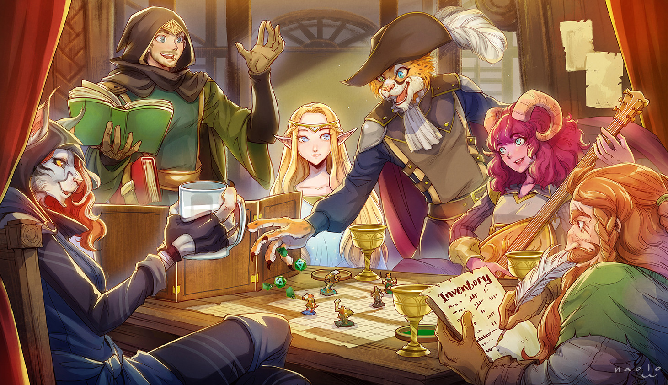
Qu’est ce que D&D ?
1. Qu’est-ce que « Donjon & Dragon » ?
Notes:
- Donjon et Dragon -> DnD
- Jeu de role sur plateau crée en 1970 avec 5 ré-édition
- Plusieurs joueurs qui interagissent avec un monde qui leur est conté et décrit par le GM
- Chaque joueur joue son personnage

Slide 3

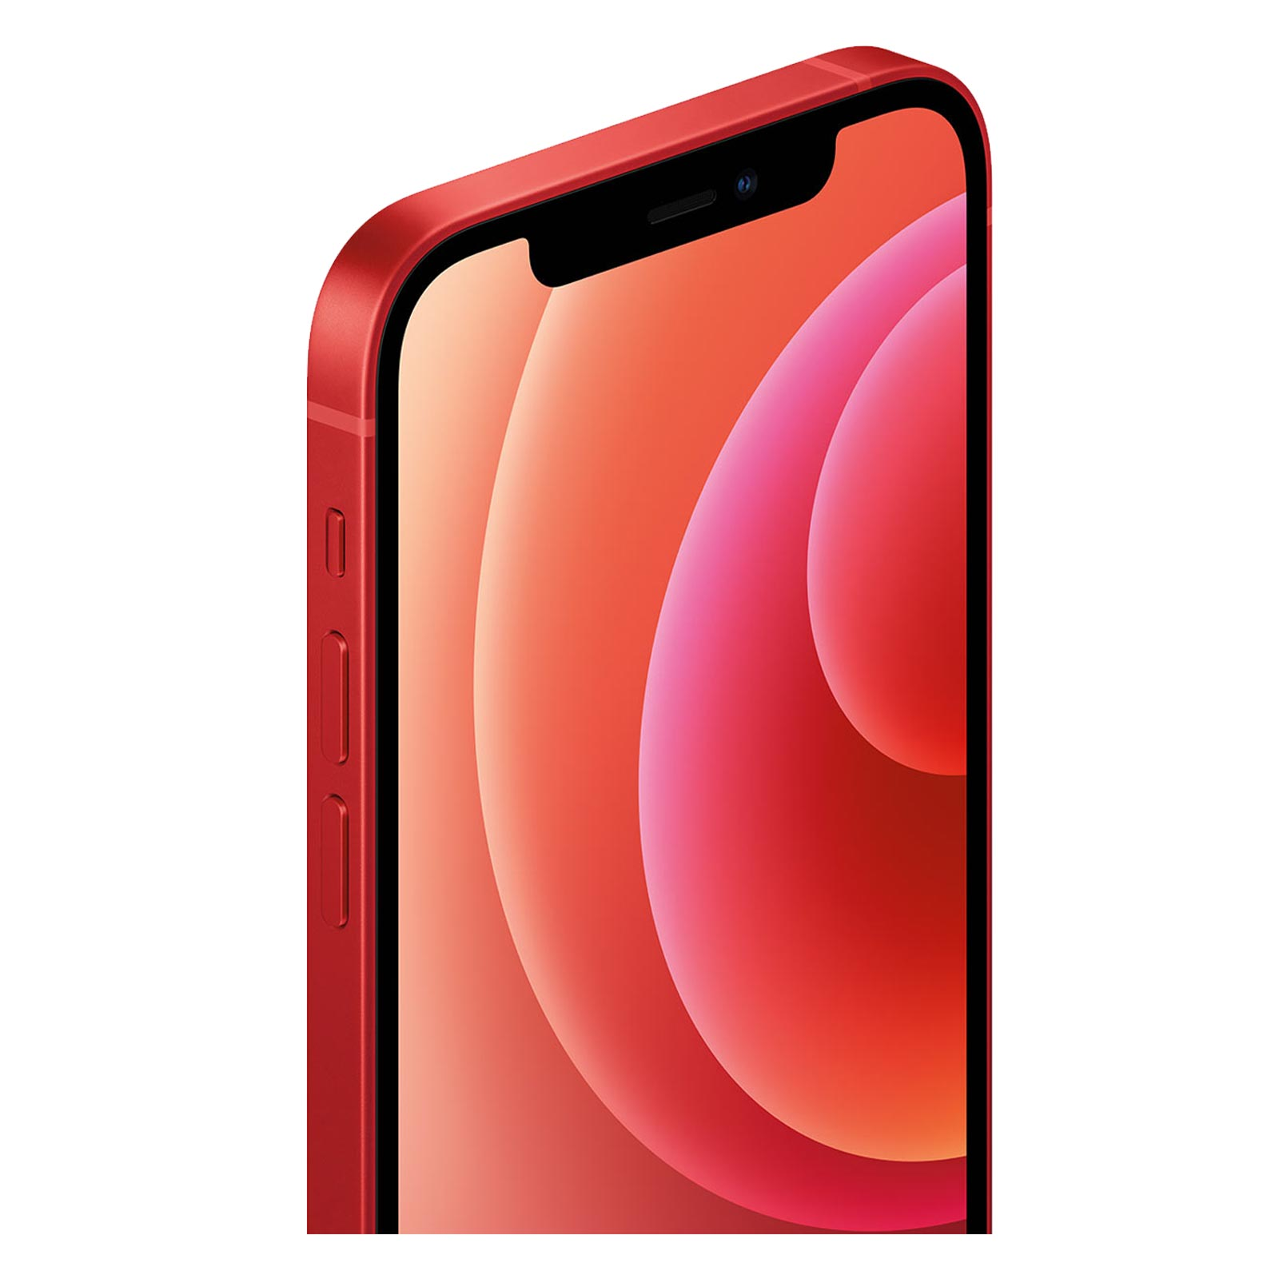



2. Le but du projet
Documentation
Fiche personnage
Lancé de dès
Autres…
… Et ce, en étant accessible de partout !
Notes:
- Plein de ressources
- Le but est de créer un compagnon contenant toutes les informations nécéssaires aux joueurs pour jouer
- Documentation sur les items, les sorts, les armes, les stats
- Fiches de personnage dynamiques
- Lancé de dès
Le but est de rendre cela accessible à tout moment

Slide 4
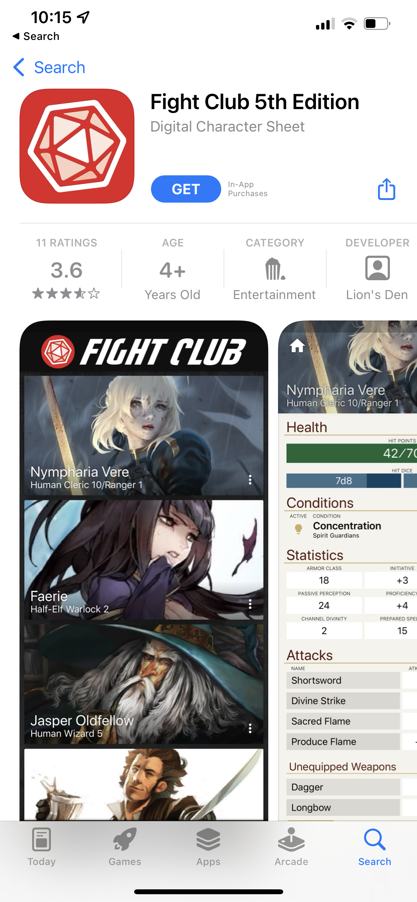
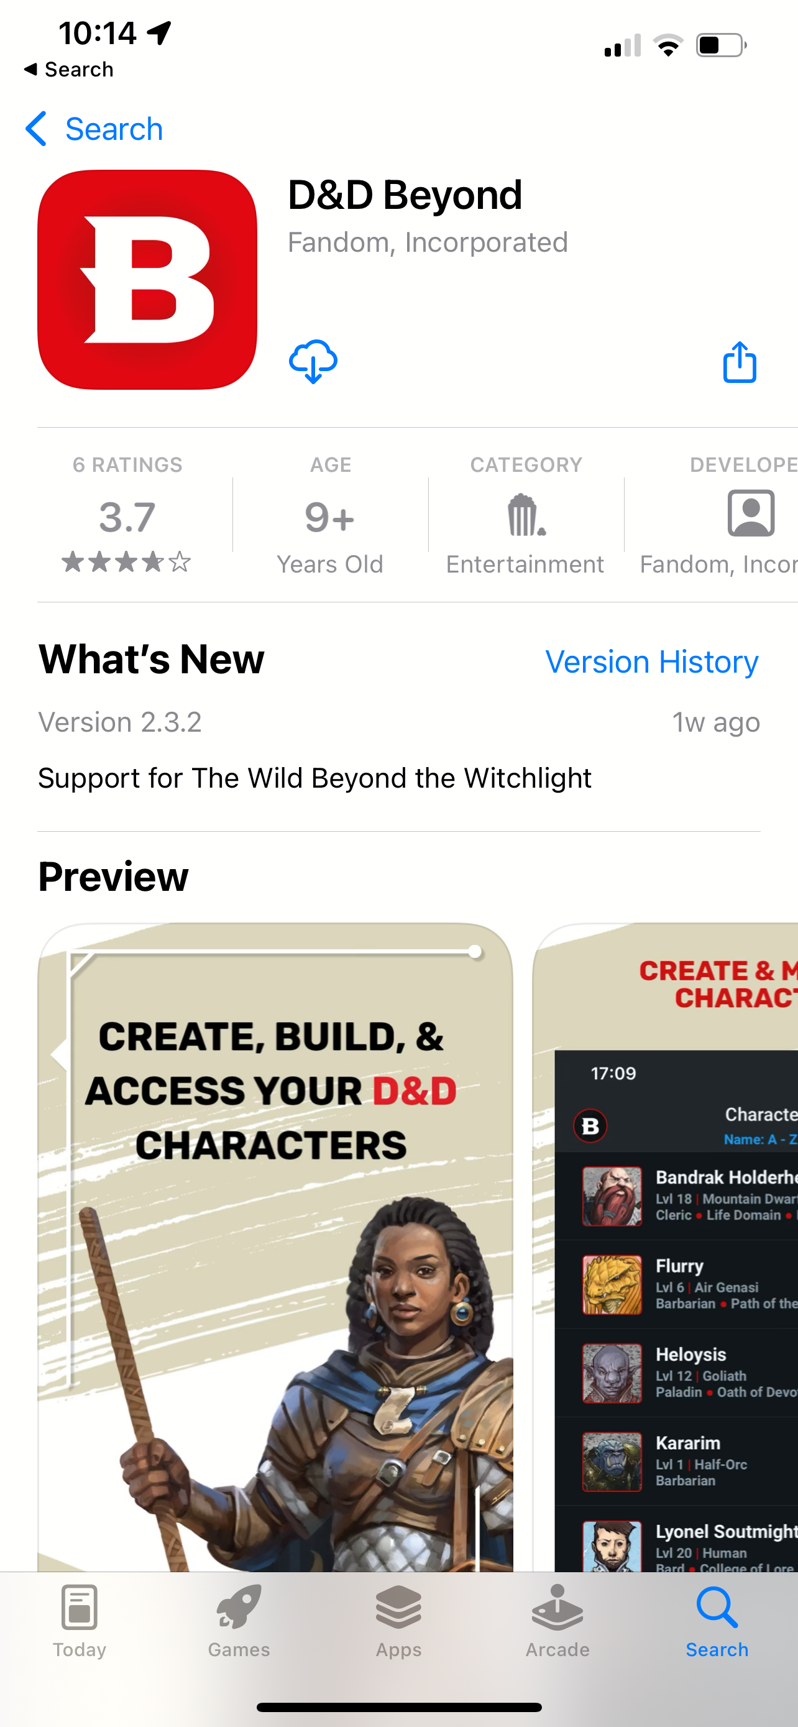
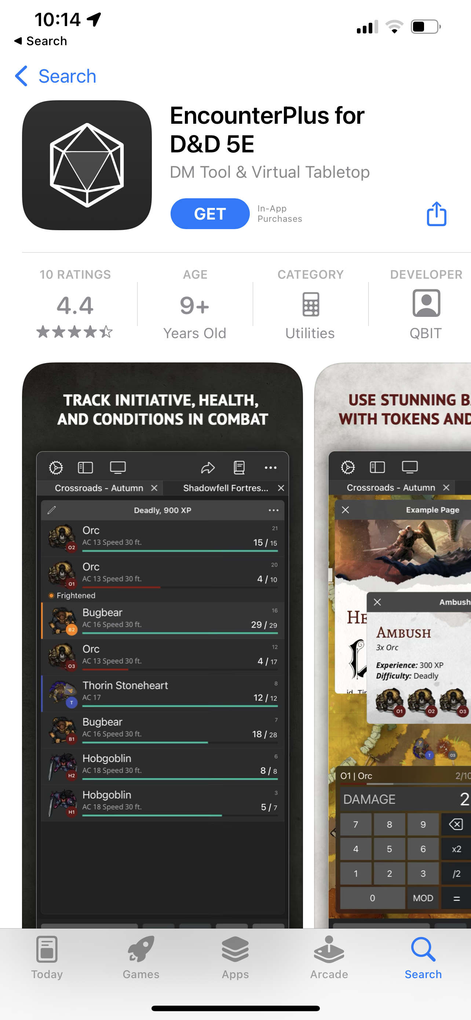
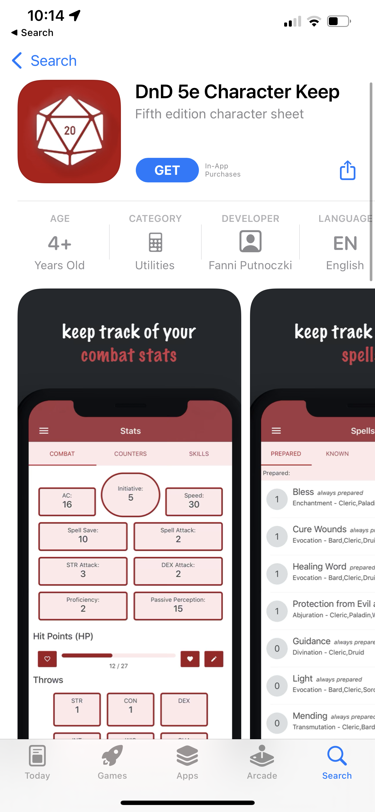
3. Applications similaires
Fight Club 5th Edition
Par Lion’s Den
D&D Beyond
Par Fandom, Inc.
EncounterPlus for D&D 5e
Par QBITI
DnD 5e Character Keep
Par Fanni Putnoczki
Et d’autres…
Notes:
- Payant
- Essaye de faire trop de chose à la fois
- UX déplorable
- ...

Slide 5


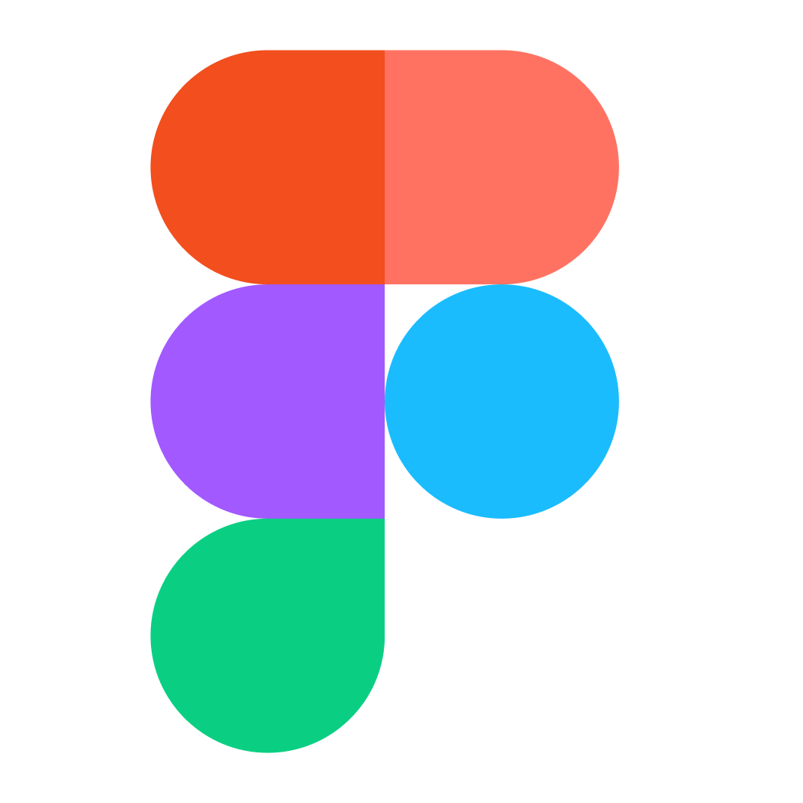
4. Technologies utilisées
Flutter
Dart
Figma
Framework
Langage de programmation
Design

Slide 6

5. Ambitions
Amélioration de mes compétences en développement mobile et en design
Utilisation de l’app dans mes propres partie de D&D

Slide 7

Question ?

